Slide 1
II CIRCOLO DIDATTICO DI POMIGLIANO D’ ARCO III GEOGRAFIA IL LAGO
DOCENTE: ANNUNZIATA DE LUCA

Slide 2
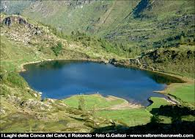
IL LAGO
Il lago è una massa d’acqua dolce raccolta in una conca del terreno.

Slide 3
Come è arrivata l’acqua all’interno della conca?
Grazie alle sorgenti sotterranee;
Grazie alle acque piovane;
Grazie a un fiume.
E se le acque del lago diventano troppo abbondanti e fuoriescono?
Si forma un fiume chiamato Emissario.

Slide 4
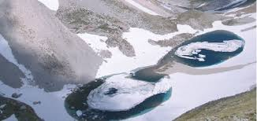
Ci sono vari tipi di laghi:
I laghi Glaciali: occupano conche scavate dai ghiacciai.

Slide 5
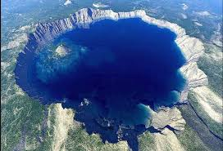
Nei laghi Vulcanici: l’acqua si è accumulata nei crateri dei vulcani spenti.

Slide 6
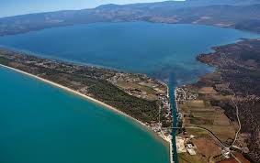
I laghi Costieri: si sono formati lungo le coste del mare, e la loro acqua è salata.

Slide 7
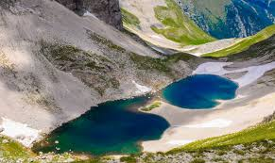
I laghi di Sbarramento: si sono formati dopo una frana che ha interrotto il corso di un fiume.

Slide 8
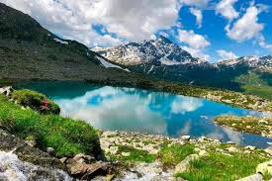
I laghi Alpini: sono piccoli e si trovano sotto le cime delle montagne;

Slide 9
FOCUS
Il clima è mite e consente la coltivazione di fiori, frutti, olivi.
Sui laghi è molto sviluppato il turismo.
I laghi sono popolati da anatre, rane, bisce, insetti e ospitano molte varietà di pesci come carpe, luccio e pesce persico.

Slide 10
VERIFICA
Rispondi sul quaderno alle seguenti domande:
Cos’è un lago?
Come è arrivata l’acqua all’interno della conca?
Quali sono i vari tipi di lago?
Cosa si coltiva vicino ai laghi?
Quali animali popolano i laghi ?

Slide 11
BUON LAVORO
A PRESTO

